Slide 1
Clase 162 — MITRE ATT&CK como lenguaje ofensivo
parte 7 red team y operaciones ofensivas
Programa de Ciberseguridad Moderna

Slide 2
🎯 Objetivo
• Dominar MITRE ATT&CK como el vocabulario común entre atacantes y defensores. El alumno aprenderá la estructura del framework (tácticas, técnicas, subtécnicas, procedimientos), a mapear acciones…

Slide 3
📚 Resultados de aprendizaje
• Al finalizar, el alumno podrá:
• Explicar la jerarquía Táctica → Técnica → Subtécnica → Procedimiento.
• Mapear una acción ofensiva concreta a su ID de ATT&CK (ej. T1059.001).
• Construir un layer en ATT&CK Navigator para planificar una operación.
• Relacionar técnicas con sus fuentes de datos (Data Sources) y detecciones.
• Diferenciar las matrices Enterprise, Mobile e ICS.

Slide 4
🗺️ Temas
• 1 — Tácticas (el "por qué")
• 2 — Técnicas y subtécnicas
• 3 — Procedimientos
• 4 — Grupos (G) y Software (S)
• 5 — Data Sources y detección
• 6 — ATT&CK Navigator
• 7 — Matrices Enterprise/ICS/Mobile

Slide 5
🧠 Explicación en profundidad
• ATT&CK no es "una lista de ataques": es un vocabulario compartido entre quien ataca y quien defiende. Antes de ATT&CK, un informe decía "el atacante usó técnicas avanzadas de persistencia" y cada…
• El framework se organiza en cuatro niveles que van de lo abstracto a lo concreto:
• Nivel — Responde a
• Táctica — El por qué (la meta)
• Técnica — El cómo general
• Subtécnica — El cómo específico
• Procedimiento — La implementación real observada

Slide 6
📖 Definiciones y características
• Táctica: objetivo táctico del adversario (Initial Access, Execution, Persistence...). Característica: responde al "por qué".
• Técnica: método para lograr una táctica (ej. T1059 Command and Scripting Interpreter). Característica: responde al "cómo".
• Subtécnica: variante específica (ej. T1059.001 PowerShell). Característica: granularidad para detección.
• Procedimiento: implementación concreta observada in-the-wild. Característica: es lo más cercano a IOC/comportamiento real.
• Grupo (Gxxxx): actor de amenaza catalogado (ej. G0016 APT29). Característica: agrupa técnicas atribuidas.
• Data Source: telemetría que permite observar una técnica (Process, Command, Network Traffic...). Característica: puente hacia el SIEM.

Slide 7
📔 Glosario
• Término — Definición concisa
• ATT&CK — Base de conocimiento de tácticas y técnicas adversarias observadas
• Táctica — Objetivo del adversario; el "por qué" (14 en Enterprise)
• Técnica — Método para lograr una táctica; el "cómo" general (Txxxx)
• Subtécnica — Variante específica de una técnica (Txxxx.00x)
• Procedimiento — Implementación concreta de una técnica por un actor real
• Grupo (Gxxxx) — Actor de amenaza catalogado con sus técnicas atribuidas

Slide 8
🧰 Herramientas y preparación
• Navegador web para attack.mitre.org y el ATT&CK Navigator (también desplegable en local vía Docker).
• pip install mitreattack-python para consultar el conocimiento por API (STIX/TAXII).
• Opcional: desplegar Navigator local:
• El JSON de la matriz Enterprise (enterprise-attack.json) del repo mitre/cti.

Slide 9
🧪 Laboratorio guiado
• Explora la matriz Enterprise. En attack.mitre.org localiza las 14 tácticas y cuenta cuántas técnicas cuelgan de Credential Access.
• Mapea una acción. Toma "un atacante ejecuta un script de PowerShell descargado" y asígnale la táctica (Execution) y la técnica/subtécnica (T1059.001).
• Ficha un grupo. Abre G0016 (APT29) y anota 5 técnicas que usa; observa el software asociado (ej. S0154 Cobalt Strike).
• Instala la API: pip install mitreattack-python y lista técnicas de una táctica:
• Crea un layer en Navigator. Añade manualmente las técnicas de APT29 y coloréalas; exporta el JSON.
• Cruza con Data Sources. Para tres técnicas del layer, anota qué Data Source las detecta (ej. T1059.001 → Command Execution / Script Block Logging).
• Genera una capa de "plan de operación": marca en verde lo que planeas ejecutar en el AD lab de las clases siguientes.

Slide 10
✍️ Ejercicios
• Da el ID ATT&CK de: Kerberoasting, Pass-the-Hash, LSASS dumping y phishing con adjunto.
• Explica la diferencia entre técnica y procedimiento con un ejemplo de PowerShell.
• Crea un layer de Navigator con 10 técnicas y exporta el JSON.
• Para 5 técnicas, indica su Data Source principal de detección.
• Compara la matriz Enterprise con la de ICS: nombra dos tácticas exclusivas de ICS.
• Usa la API para contar cuántas subtécnicas tiene T1059.

Slide 11
📝 Reto verificable
• Construye un ATT&CK Navigator layer que represente el plan de emulación de un grupo real (elige entre APT29, FIN7 o Wizard Spider), con al menos 15 técnicas mapeadas y un comentario por técnica.
• Criterio de aceptación: el JSON importa sin errores en Navigator y cada técnica marcada existe realmente en el perfil del grupo según su página de ATT&CK.

Slide 12
⚠️ Errores comunes
• Confundir táctica con técnica — La táctica es el "por qué", la técnica el "cómo"; revisa la jerarquía
• ID inválido en Navigator — Usaste un ID deprecado; verifica en attack.mitre.org la versión actual
• Layer no importa — JSON mal formado o versión de Navigator distinta; ajusta el campo versions
• Técnica sin detección clara — No revisaste Data Sources; abre la técnica y lee la sección Detection
• Mezclar matrices — Aplicaste una técnica ICS a Enterprise; confirma la matriz correcta

Slide 13
❓ Preguntas frecuentes
• ❓ ¿ATT&CK es solo para defensores?
• No. Para el Red Team es el mapa de planificación y el idioma del informe: mapear tus TTPs permite que la defensa mida su cobertura.
• ❓ ¿Cada técnica tiene una única detección?
• No; una técnica puede detectarse por varias Data Sources y una detección puede cubrir varias técnicas. Por eso el mapeo es many-to-many.
• ❓ ¿Qué diferencia hay con la Cyber Kill Chain?
• La Kill Chain (Lockheed Martin) es lineal y de alto nivel; ATT&CK es un catálogo detallado y no secuencial de comportamientos observados.

Slide 14
🔗 Referencias
• MITRE ATT&CK. <https://attack.mitre.org/>
• ATT&CK Navigator. <https://github.com/mitre-attack/attack-navigator>
• mitreattack-python. <https://github.com/mitre-attack/mitreattack-python>
• MITRE — Getting Started with ATT&CK. <https://attack.mitre.org/resources/getting-started/>

Slide 15
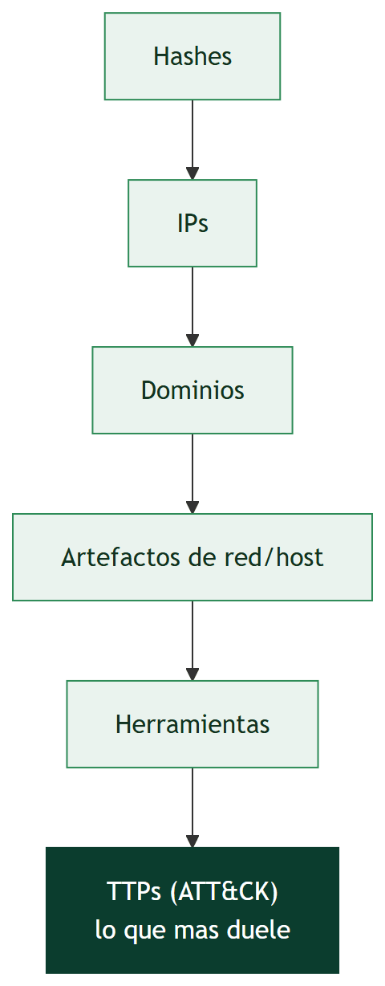
Diagrama de la clase

